Slide 1
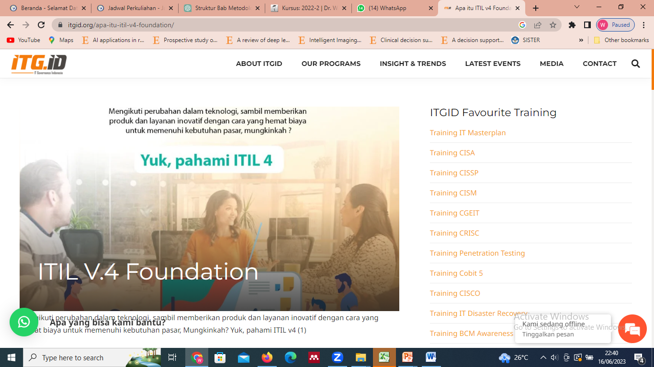
Information Technology Infrastructure Library 4 (ITIL V4)

Slide 2
Komponen utama kerangka kerja ITIL v4 adalah sistem nilai layanan ITIL (SVS) dan model empat dimensi. Rantai nilai layanan ITIL menyediakan model operasi yang fleksibel untuk penciptaan, pengiriman, dan peningkatan layanan yang berkelanjutan.

Slide 3
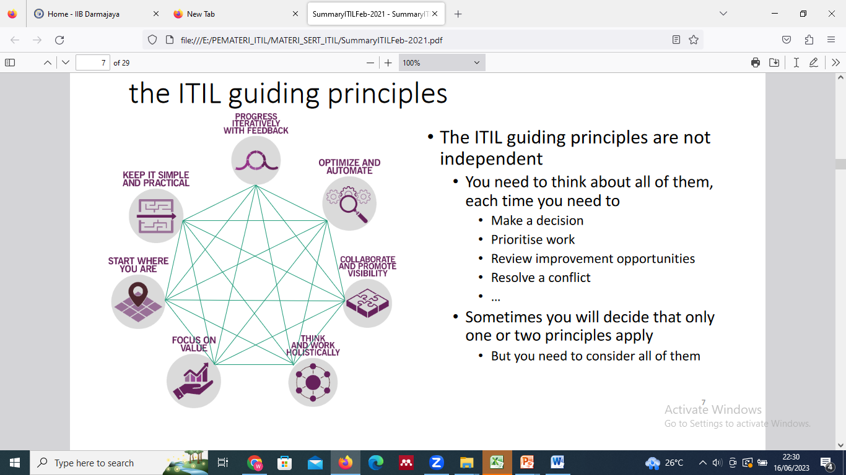

Slide 4
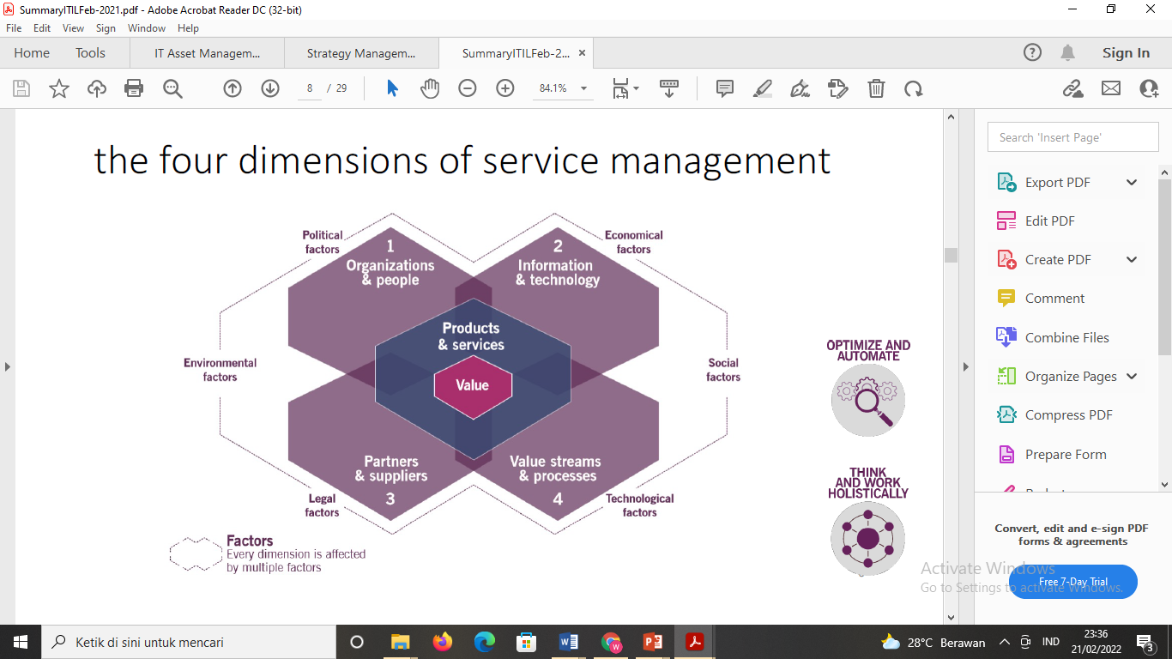
The Four Dimension of Service Management

Slide 5
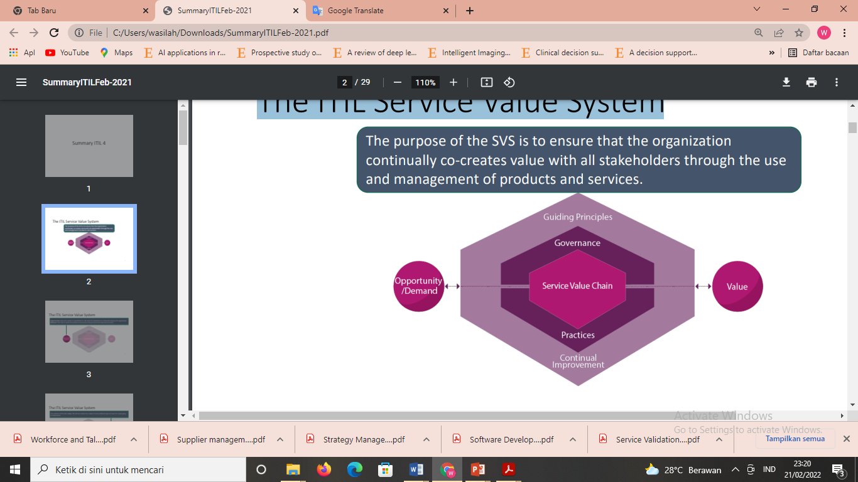
The ITIL Service Value System (SVS)
Tujuan dari SVS adalah untuk memastikan bahwa organisasi terus bersama-sama menciptakan nilai dengan semua pemangku kepentingan melalui penggunaan dan manajemen produk dan layanan.

Slide 6
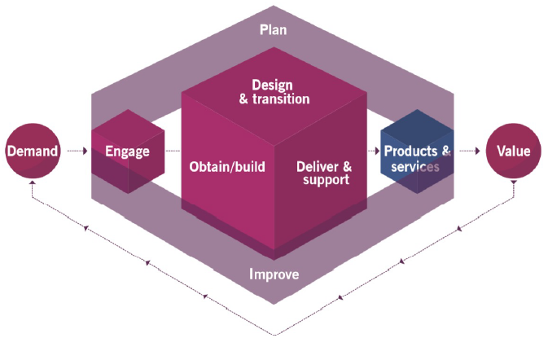
Service Value Chain
Elemen sentral dari SVS adalah Service Value Chain model operasi yang menguraikan aktivitas utama yang diperlukan untuk menanggapi permintaan dan memfasilitasi penciptaan nilai melalui penciptaan dan pengelolaan produk dan layanan.

Slide 7
Komponen inti dari ITIL SVS adalah:
Rantai nilai layanan ITIL;
Praktek-praktek ITIL;
Prinsip-prinsip panduan ITIL;
Tata kelola; dan
Perbaikan berkelanjutan.
Sistem Nilai Layanan ITIL (SVS)
Sistem Nilai Layanan ITIL (SVS)

Slide 8
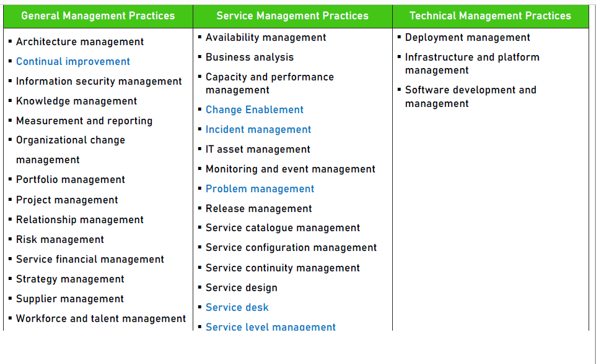
3 Management Practice

